Slide 1
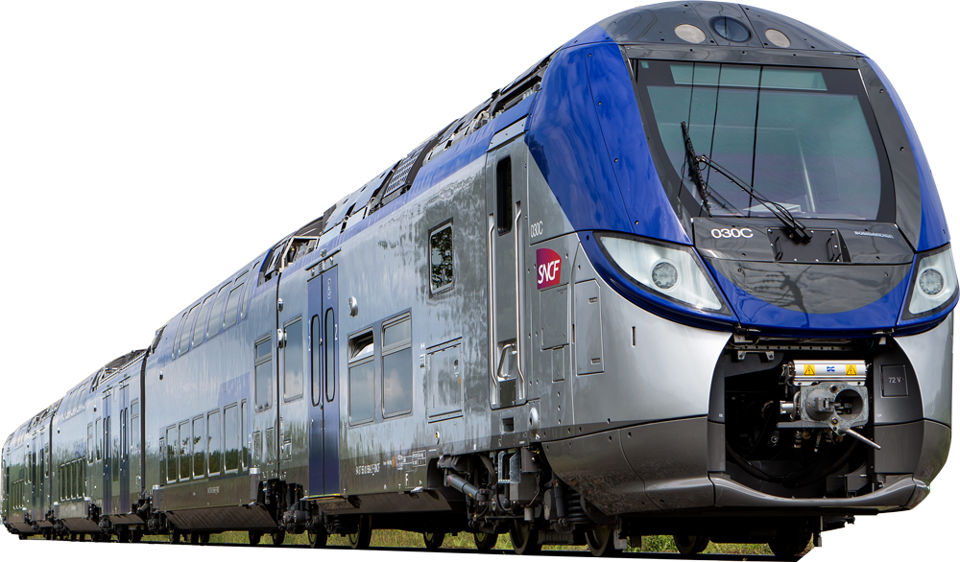
Безопасное поведение на железной дороге
ГОСУДАРСТВЕННОЕ УЧРЕЖДЕНИЕ ОБРАЗОВАНИЯ
«СРЕДНЯЯ ШКОЛА № 6 Г.МОГИЛЁВА»
учитель начальных классов
Кривушкина Светлана Олеговна

Slide 2
История развития железнодорожного транспорта в Беларуси

Slide 3
Опасные зоны железнодорожного транспорта

Slide 4
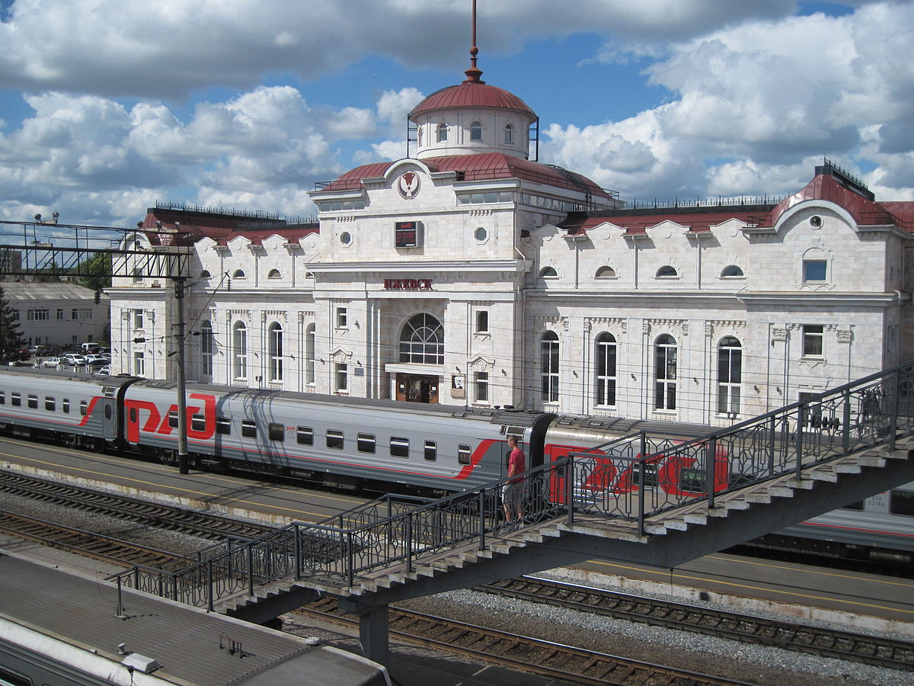
Железнодорожный вокзал

Slide 5
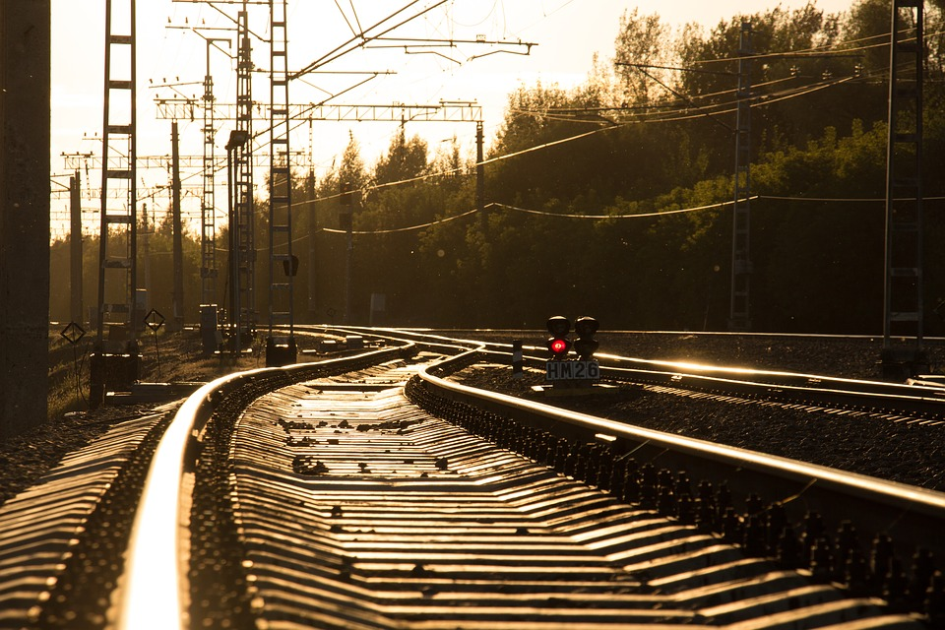
Железнодорожные пути

Slide 6
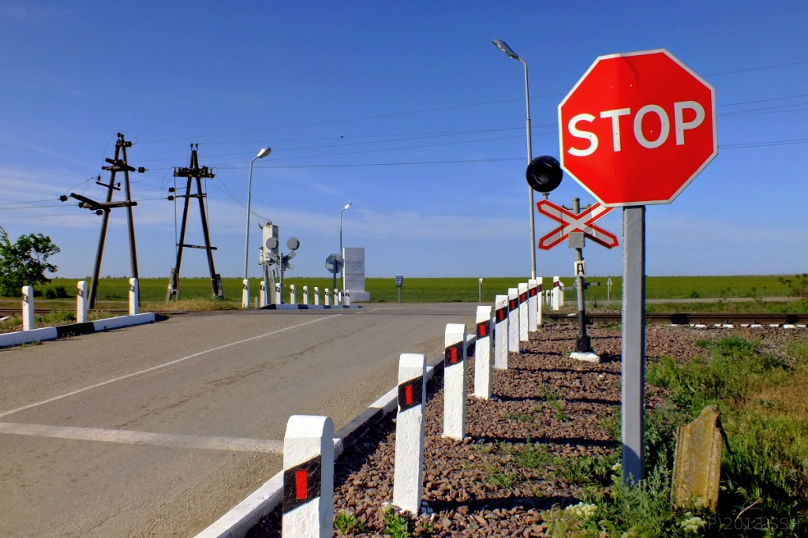
Железнодорожные переезды

Slide 7
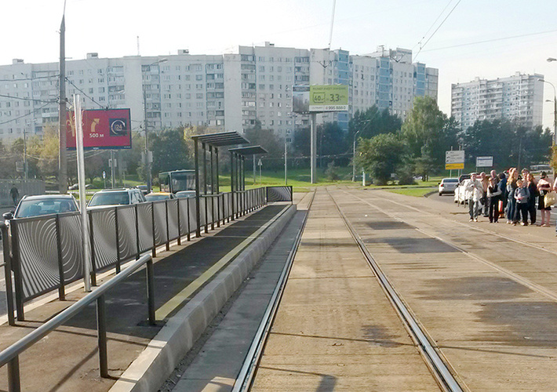
Посадочные платформы

Slide 8
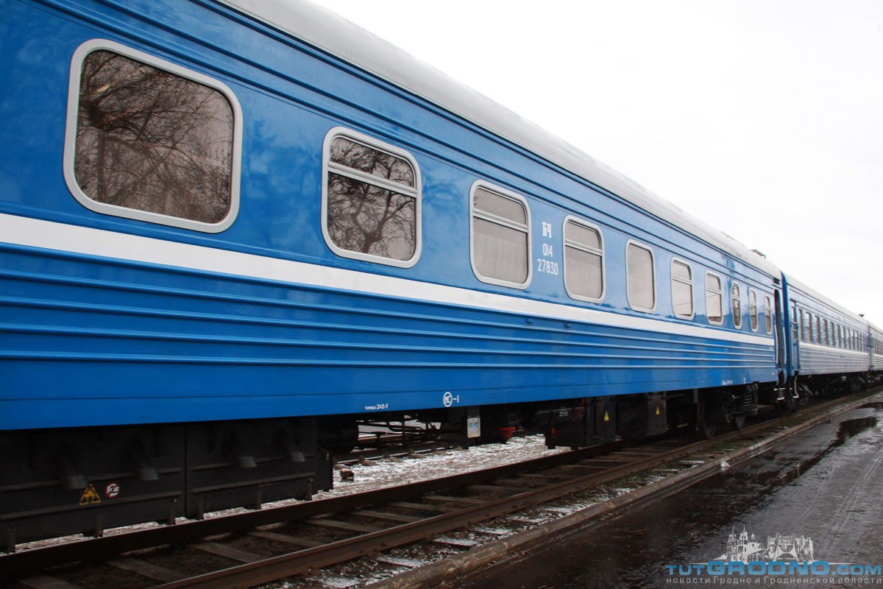
Вагоны поезда

Slide 9
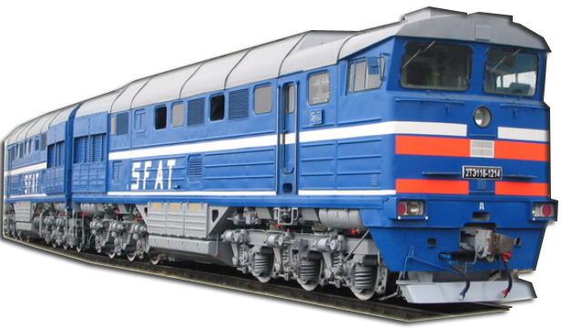
Правила безопасного поведения на железнодорожном транспорте

Slide 10
Правило 1
Не высовывайся из вагона во время движения поезда. Не загораживай проход в вагоне вещами. Держись за поручни во время движения поезда

Slide 11
Правило 2
Переходи ж/д полотно только в установленных местах. Не подходи близко к краю платформы. Не прыгай на рельсы с платформы.

Slide 12
Правило 3
Не играй на путях и не ходи по ним. Не подкладывай под рельсы предметы. Не провози с собой опасные предметы, они могут травмировать пассажиров

Slide 13
Правило 4
Не пытайся перебраться на другой путь под вагонами. На остановках не отходи от поезда. Не забирайся на опоры линий электропередач

Slide 14
Правило 5
Не трогай стоп – кран без необходимости. Не открывай наружные двери во время движения поезда. Будь вежлив с пассажирами и работниками поезда. При ЧС в вагоне не паникуй, следуй инструкциям проводника

Slide 15
Спасибо за урок

